Slide 1
Министерство образования Московской области
Государственное образовательное учреждение высшего образования Московской области
«Государственный гуманитарно-технологический университет»
Ликино-Дулевский политехнический колледж – филиал ГГТУ
КУРСОВОЙ ПРОЕКТ «Создание сайта образовательной организации, соответствующего утверждённым стандартам размещения информации в сети Интернет» МДК.08.01 «Проектирование и разработка интерфейсов пользователя»
Выполнила:
Головня Марина Антоновна
Студентка 3 курса группы ИСП.23.2А
09.02.07 Информационные системы и программирование
очной формы обучения
2026 г.

Slide 2
Введение
Объект исследования – процесс оказания образовательных услуг и информационного взаимодействия с клиентами в образовательном учреждение «Просветление».
Предмет исследования – веб-сайт образовательного учреждения как инструмент автоматизации записи на курсы, представления учебных программ и формирования имиджа организации в сети Интернет.
Цель курсового проекта – проектирование и разработка официального веб-сайта для ОУ «Просветление», который обеспечит потенциальных клиентов актуальной информацией о курсах и ценах, а также предоставит функционал для онлайн-записи на обучение.

Slide 3

Выбор CASE-средства: Draw.io
Ключевые преимущества
Нулевые затраты на лицензирование.
Работа в браузере на Windows без
установки ПО.
Экспорт схем в высоком разрешении для проектной документации.
Работа с UML-диаграммами
Использование библиотек Use Case для визуализации ролей (Гость, Ученик, Админ).
Построение Activity-диаграмм для описания алгоритмов регистрации и записи через «drag-and-drop».

Slide 4
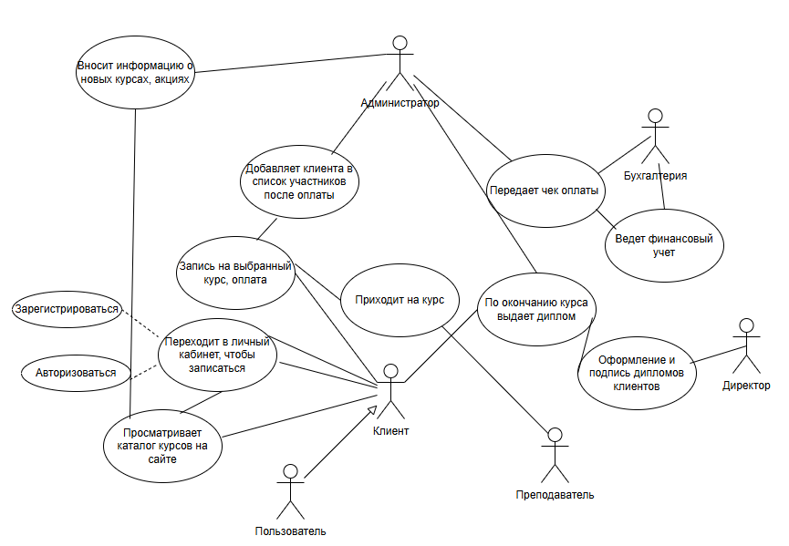
Проектирование диаграммы прецедентов

Slide 5
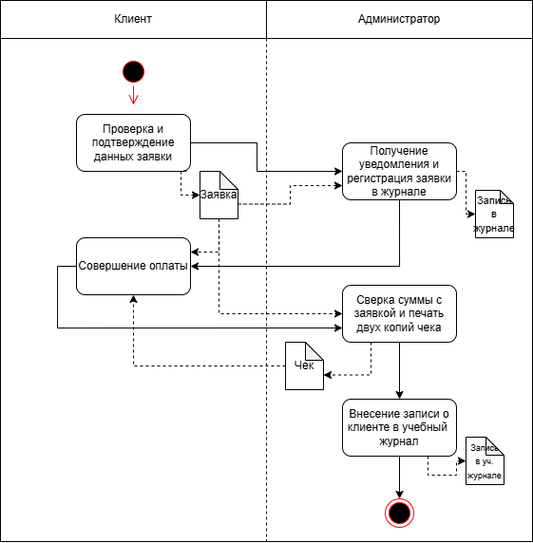
Проектирование диаграммы действий

Slide 6



Обоснование выбора средств разработки
Backend: Python & Django
Архитектура MVT: четкое разделение данных, логики и интерфейса.
Безопасность: встроенная защита от SQL-инъекций, XSS и CSRF.
Админ-панель: готовый интерфейс управления контентом «из коробки».
Frontend: JavaScript
Интерактивность: обновление элементов без перезагрузки страниц.
UX/UI: валидация форм на стороне клиента и отзывчивый интерфейс.

Slide 7


Обоснование выбора средств разработки
Данные: SQLite & Миграции
Легкость: работа с базой в виде файла.
Автоматизация: механизм миграций Django исключает ошибки в SQL-коде.
Среда разработки: Visual Studio Code
Специализированные расширения: поддержка Django Templates (подсветка HTML-шаблонов) и Pylance для автодополнения Python-кода.
Интегрированная среда: встроенный терминал для управления миграциями и консоль Git для контроля версий в одном окне.

Slide 8
Построение моделей и структура БД
Роль моделей в Django
Модели переводят реальные объекты в понятный программе вид, создавая структуру базы данных.
Позволяют работать с данными как с обычными объектами, избавляя разработчика от ручного написания сложных запросов к базе.
Автоматически следят, чтобы в поле «Телефон» нельзя было вписать текст, а у каждого занятия был назначен преподаватель.
Любое изменение в модели (например, добавление нового поля «Телефон») мгновенно применяется ко всей системе через миграции.

Slide 9

Построение моделей и структура БД
class Teacher(models.Model):
full_name = models.CharField('ФИО', max_length=150)
photo = models.ImageField('Фото', upload_to='teachers/', blank=True, null=True)
bio = models.TextField('О преподавателе')
experience = models.CharField('Опыт работы', max_length=100)
def __str__(self):
return self.full_name
class Meta:
verbose_name = 'Преподаватель'
verbose_name_plural = 'Преподаватели'
def get_absolute_url(self):
return reverse('teacher_detail', kwargs={'pk': self.pk})
Метод __str__: обеспечивает понятное отображение объектов (например, ФИО преподавателя вместо системного ID).
Класс Meta: отвечает за «человеческие» заголовки таблиц и полей на русском языке в интерфейсе.
Метод get_absolute_url: автоматически создает прямые ссылки на страницы объектов, упрощая навигацию по сайту.

Slide 10
Представления
Логика обработки запросов
Принимает данные от пользователя (например, из формы записи) и решает, что с ними делать.
Извлекает нужные объекты из базы данных через модели и передает их в шаблоны.
Проверяет права пользователя (например, разрешен ли доступ к админ-панели или личному кабинету).
Генерирует итоговую HTML-страницу или перенаправляет пользователя (Redirect) после успешного действия.

Slide 11
Представления
def login_view(request):
if request.method == 'POST':
u = request.POST.get('username')
p = request.POST.get('password')
user = authenticate(request, username=u, password=p)
if user is not None:
login(request, user)
next_url = request.GET.get('next')
if next_url:
return redirect(next_url)
return redirect('profile')
else:
return render(request,'login.html', {'error': 'Неверный логин или пароль'})
return render(request, 'login.html')
GET: отображение пустой
формы входа.
POST: извлечение данных (логин/пароль) и их проверка.
Аутентификация: вызов функции authenticate для проверки пары логин/пароль в базе данных.
Обработка ошибок: возврат сообщения «Неверный логин или пароль» без перезагрузки страницы.
Умный редирект:
Создание сессии через функцию login. Переход по параметру next (сохраненный адрес) или в профиль пользователя.

Slide 12
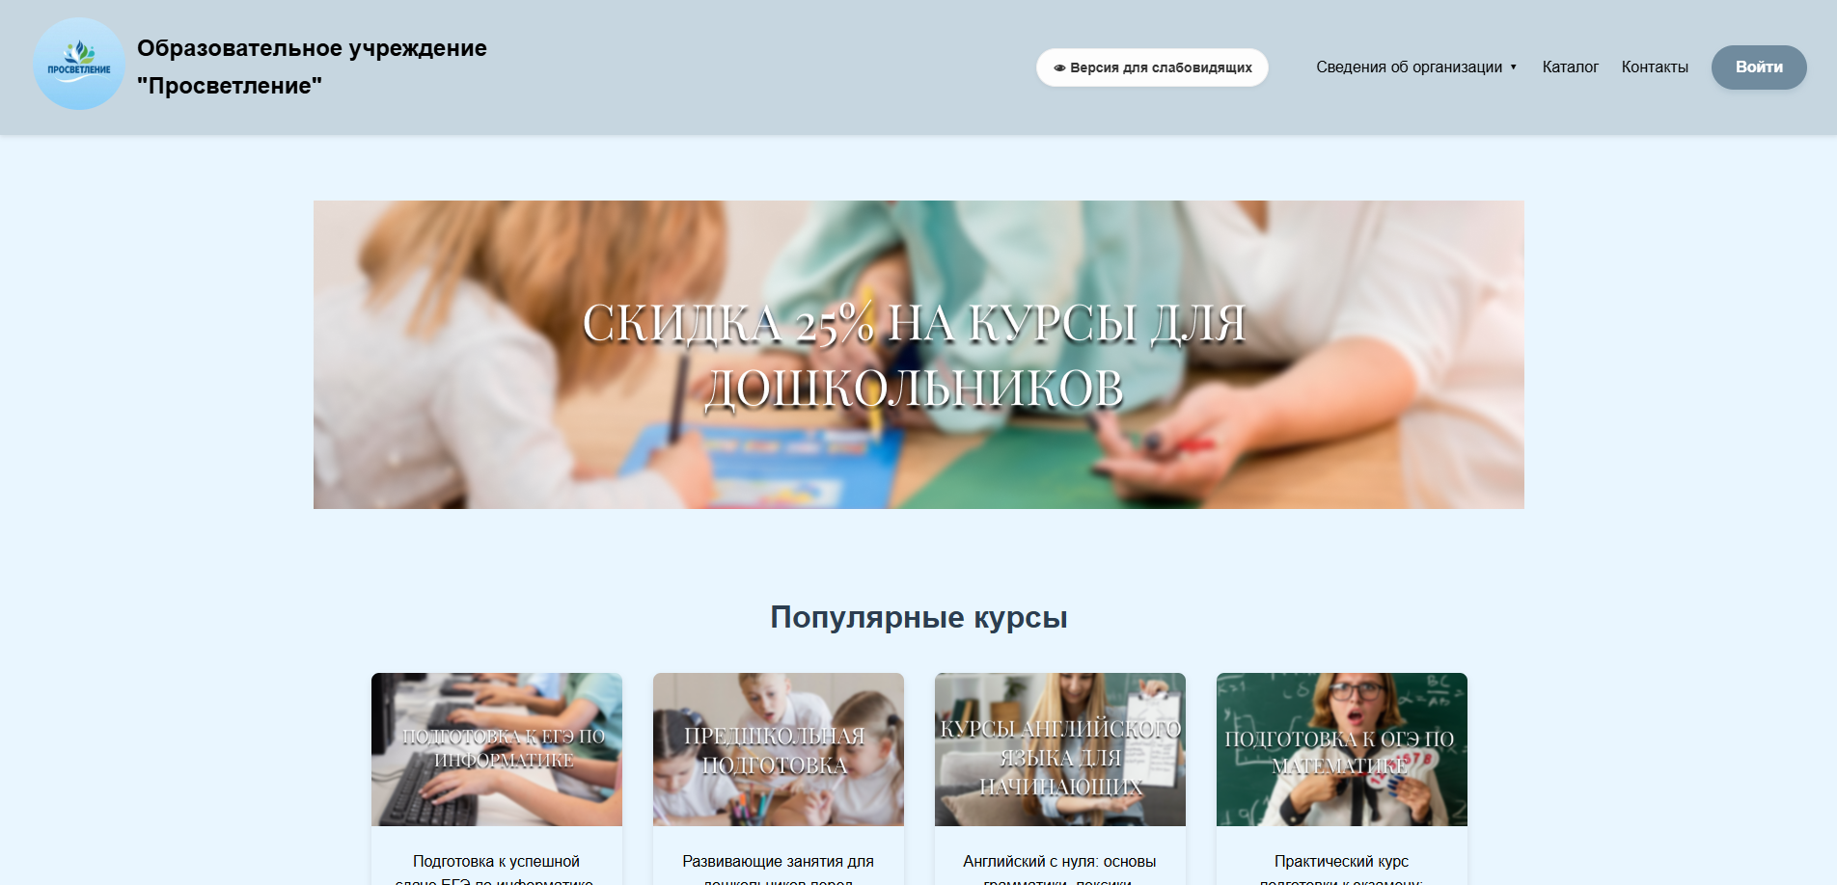
Главная страница

Slide 13
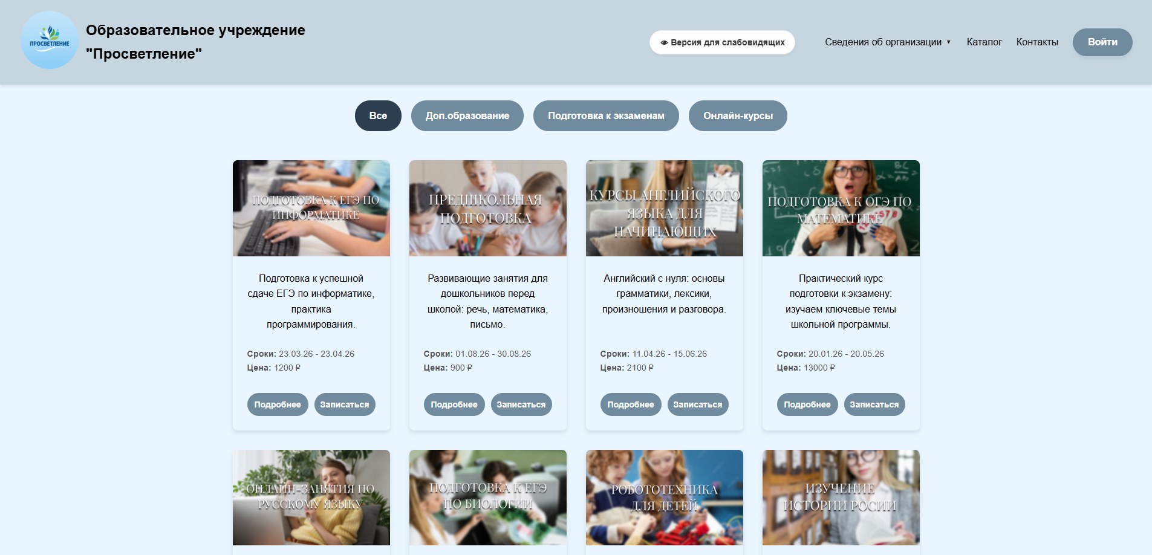
Каталог

Slide 14
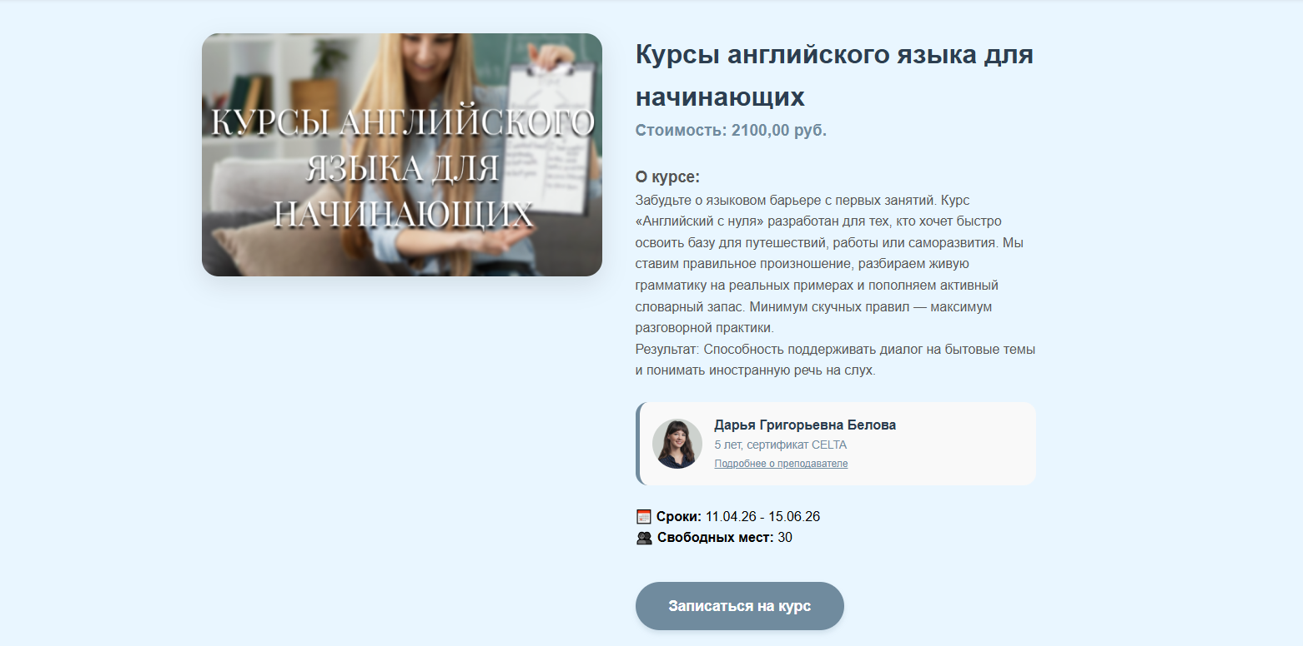
Детали курса

Slide 15
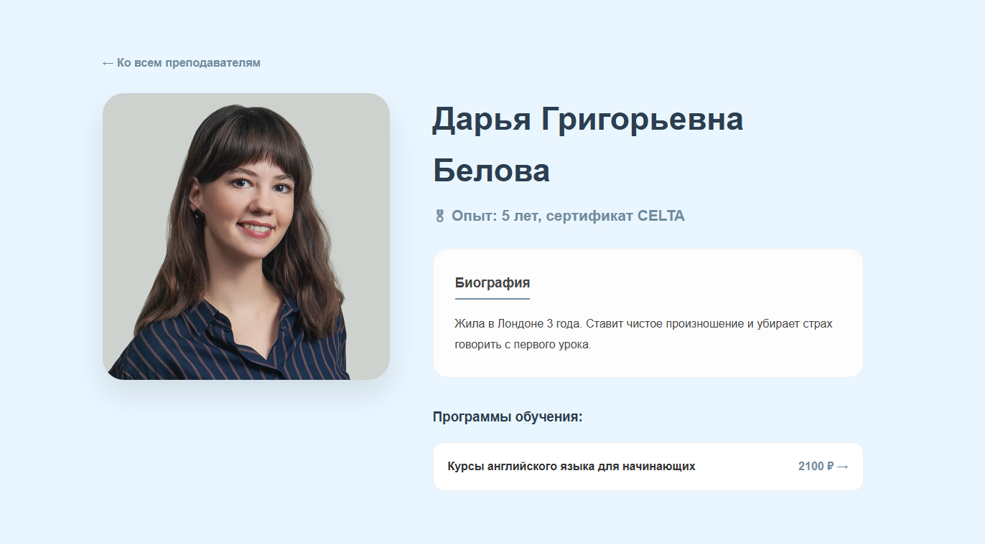
Детали преподавателя

Slide 16
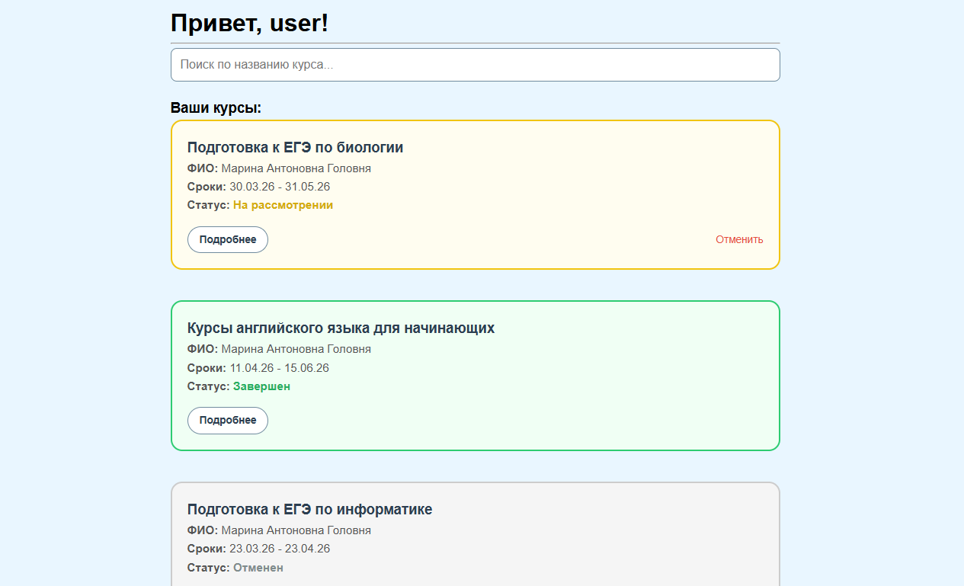
Профиль пользователя

Slide 17
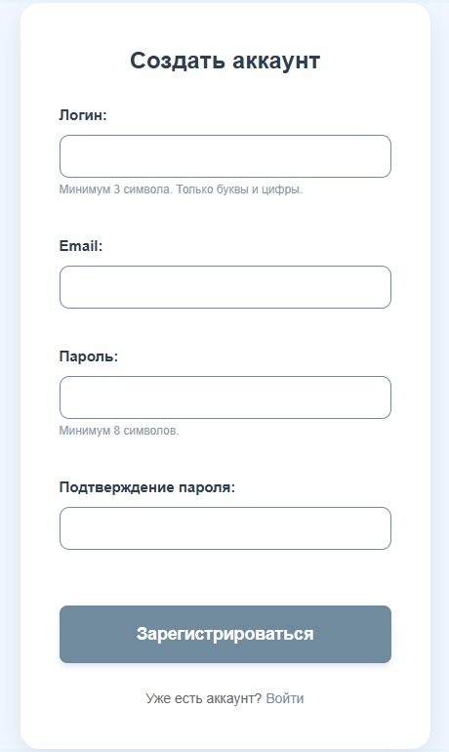
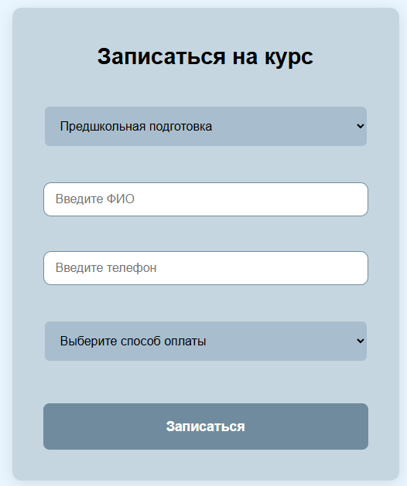
Форма регистрации и записи

Slide 18
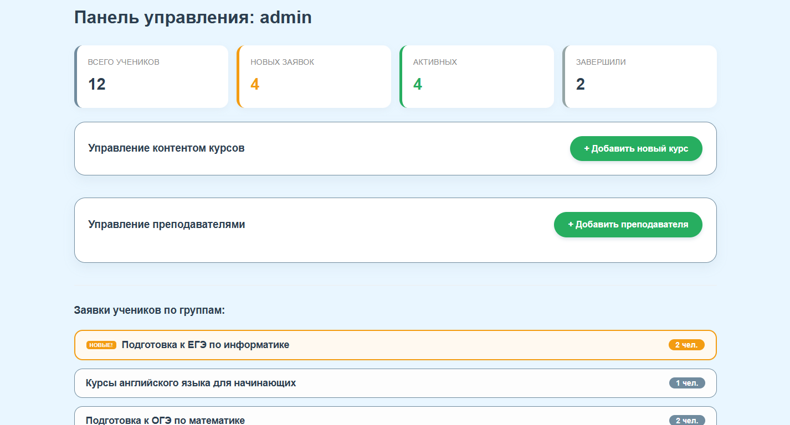
Профиль администратора

Slide 19
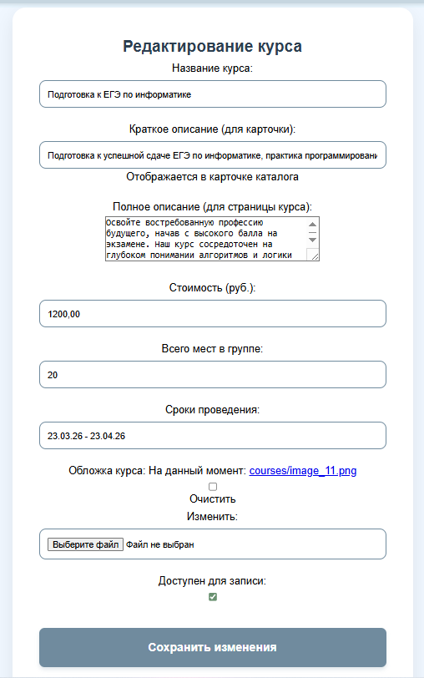
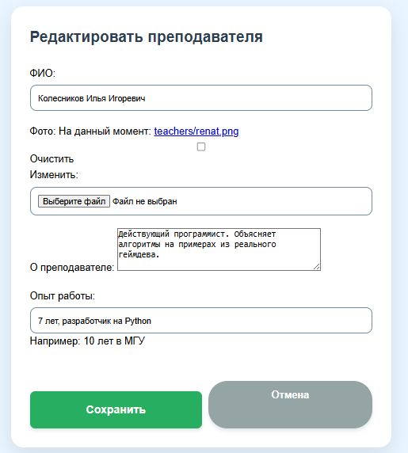
Формы редактирования курсов и преподавателей

Slide 20
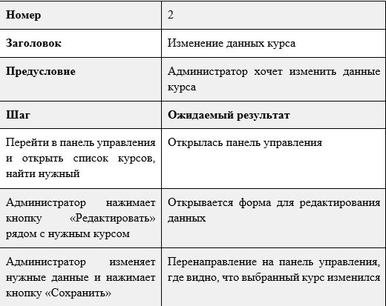
Тестирование программного продукта
Юнит-тесты Django
Контроль работоспособности отдельных функций, методов моделей и форм.
Выполнение тестов без запуска всего приложения целиком.
Быстрое обнаружение ошибок при внесении изменений в код.
Использование встроенного инструментария Django для регулярной проверки логики.

Slide 21
Заключение
Цель достигнута: разработано и протестировано готовое к эксплуатации веб-приложение для ОУ «Просветление».
Реализованный функционал: онлайн-запись на курсы и личный кабинет, система управления контентом (админ-панель), адаптивный интерфейс для всех типов устройств.
Технический итог: проект развернут на хостинге Timeweb с использованием связки Django + MySQL.
Результат: создан эффективный инструмент для автоматизации взаимодействия с учениками и укрепления имиджа образовательного центра.

Slide 22
СПАСИБО ЗА ВНИМАНИЕ

